Slide 1
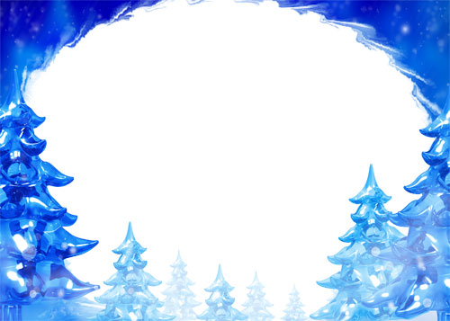
ИВАН Суриков «Зима»
Технологический приём
«Чтение с прятками»
Подготовила учитель начальных классов высшей категории
гимназии № 9 г. Симферополя Республики Крым
Глушкова Татьяна Олеговна
Использованы ресурсы Интернета

Slide 2
Белый снег, пушистый
В воздухе кружится
И на землю тихо
Падает, ложится.
И под утро снегом
Поле забелело,
Точно пеленою
Всё его одело.

Slide 3
Белый снег, пушистый
В воздухе кружится
И на землю тихо
Падает, ложится.
И под утро снегом
Поле забелело,
Точно пеленою
Всё его одело.

Slide 4
Белый снег, пушистый
В воздухе кружится
И на землю тихо
Падает, ложится.
И под утро снегом
Поле забелело,
Точно пеленою
Всё его одело.

